Slide 1
Y2022H1 晉升發表 G7.3 → G8
柯明政 Carl Ko
營運後勤資訊部
IT 技術副理
ASEKH
Aug. 17, 2022
Notes:
各位評審長官大家好, 我是營運後勤資訊部的柯明政, 接下來就開始我的晉升發表

Slide 2
CONTENT
個人經歷&組織角色
過去貢獻
未來規劃
Notes:
我的報告內容分成三個部分

Slide 3
個人經歷&組織角色
Notes:
首先是個人經歷和組織角色

Slide 4
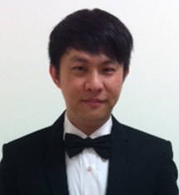
個人經歷 - 柯明政 Carl Ko
學歷 : 高雄科技大學 系統資訊與控制研究所(在職專班), 2011
日月光經歷 21.8年
2014H2 通過行政專家遴選
物流作業流程
標準化/簡化/優化
作業流程標準化/簡化/優化:
(2021)Project S 客材收發料作業
(2021)原物料盤點作業E化
(2021)釘架/基板分拆批系統
(2022)原物料收發料作業流程問題改善
(2022)TMS急貨追蹤管理
(2022)智取櫃2.0
數位工具升級:
(2022)表單大師簽核流程設計改善
倉儲和運輸管理應用系統與
庫房自動化
高雄廠區及集團
GRP專案全程參與
(2002)GRP導入-封裝及測試廠
(2004)GRP導入-材料廠
(2005)GRP導入-中壢BP廠
(2005)GRP導入-上海材料廠
(2007)SAP/e
5+2 倉儲&運輸管理系統:
(2008)測試廠成品庫倉儲管理系統
(2010)封裝廠成品庫倉儲管理系統
(2011)原物料倉儲管理系統
(2017)測試廠領料室倉儲管理系統
(2018)晶圓中心倉儲管理系統
(2018)TMS2.0運輸管理系統
(2020)出口即時貨況追蹤
8 庫房自動化專案:
(2016)成品庫自動包裝線-K5
(2018)SIP標籤作業自動化
(2018)成品庫自動包裝線-K7-2F
(2018)成品庫自動包裝線-K15
(2019)成品庫自動包裝線-K5導電箱
(2020)測試廠收料揀貨自動辨識系統
(2020)成品庫自動分量線-K15
(2020)不良品倒桶機
2000
IT 專案工程師
7.6Y
2008
IT 主任工程師
13.2Y
2021H2
IT 專業技術副理
Notes:
二技畢業之後, 就進入公司服務, 到現在已經超過 21年, 認識的長官和同事都是叫我卡爾; 在工程師階段全程參與高雄廠區及集團的GRP專案, 過程中學習到ERP物料管理相關領域的專業知識; 這段時間的表現, 獲得長官的賞識, 讓我晉升到主任工程師; 在擔任主任工程師時, 主要的 job function 是在和物流作業流程有關的系統發展, 期間累績許多和倉儲及運輸管理、庫房自動化相關的經驗, 在2014年通過行政專家遴選; 最近半年主要的工作是在協助原物料收發料作業流程的標準化及簡化優化, 而過往的經驗累績, 也讓我在討論的過程中可以貢獻自己的想法

Slide 5
組織角色
副總經理
李政傑
應用系統建置與管理專家
領導團隊, 運用行動化、自動化及智能化資訊技術, 建置彈性且高效的物流管理系統, 解決倉儲和運輸問題, 有效降低企業營運成本, 提升企業競爭力
營運及客戶資訊處
謝坤麟 處長
營運後勤資訊部
黃寶緣 資深經理
營運系統架構整合部
謝坤麟 處長(兼)
營運配銷資訊部
林奇賢 副理
營運計劃資訊部
王慧如 副理
客戶資訊部
林芳萍 副理
營運後勤一組
柯明政
技術副理
營運後勤二組
盧庭芳
主任工程師
營運後勤三組
王偉哲
主任工程師
營運後勤四組
薛儒霙
技術副理
倉儲管理 (WMS)
- 原料物倉儲管理
- 晶圓中心倉儲管理
運輸管理 (TMS)
- 原物料/成品/晶圓運輸管理
- 出口貨況即時追蹤
數位工具
- 表單大師
- eMemo
Notes:
我目前是營運後勤一組的Team Leader, 主要工作是在帶領團隊, 運用行動化、自動化和智能化資訊科技來建置彈性且高效的智慧物流管理系統, 協助解決倉儲和運輸問題, 降低公司的營運成本, 提升公司的競爭力;

Slide 6
過去貢獻
Notes:
第二部分是過去貢獻

Slide 7

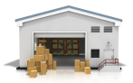
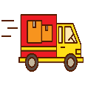
We archived more than 22projects
[2018~2021]
過去貢獻 - 物流供應鏈管理
封裝廠
成品庫
晶圓中心
線邊倉
封裝廠
客戶
原物料倉
成品庫
測試廠領料室
測試廠
測試廠
E化/行動化 9↑
測試廠領料室WMS
晶圓中心WMS
出口即時貨況追蹤
Label ECN系統管理精進
成品平板揀貨
材料盤點作業E化
釘架/基板分拆批系統
Project S 客材收發料作業
釘架/基板發料作業優化
自動化 9↑
SIP標籤作業自動化
TMS2.0
智取櫃
成品庫自動包裝線 - K15
成品庫自動分量線 - K15
成品庫自動包裝線 - K5導電箱
成品庫自動包裝線 - K7-2F
不良品倒桶機
編箱自動化
智能化 4
冷材倉儲智能管家
釘架/基板智慧揀貨
測試廠領料室收料揀貨自動辨識
智能碼頭影像辨識
Notes:
我們在2018到2021, 4年之間一共完成了超過22項和物流倉儲管理及運輸管理相關的專案;

Slide 8








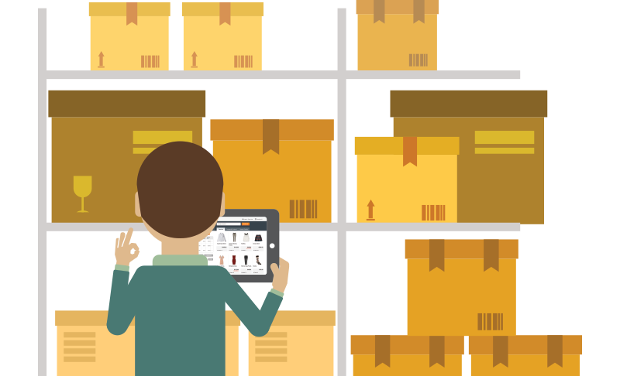


過去貢獻 - 建構開發整合平台, 加速企業數位轉型
開發整合平台
8 大共用模組
整合登入機制
功能權限管理
資料庫存取
共用元件庫
操作畫面模板
異常通知
派報管理
即時簡訊
減少 ↓20%開發時間, 加速提供應用服務
支援行動裝置
PDA
平板電腦
應用服務
原物料
倉儲管理
成品庫
倉儲管理
晶圓中心
倉儲管理
測試廠
領料室
倉儲管理
原物料/成品/晶圓
運輸管理
出口貨況
即時追蹤
Notes:
能順利完成為數不少的專案, 主要是因為我們建構了一套開發整合平台, 它包含8大項可以重複使用的功能, 可以減少我們20%程式開發時間, 更快的提供應用服務, 來加速公司的數位轉型; 從這套開發出來的系統, 可以讓庫房的作業人員拿著PDA, 平板電腦到現場作業, 提高作業效率

Slide 9
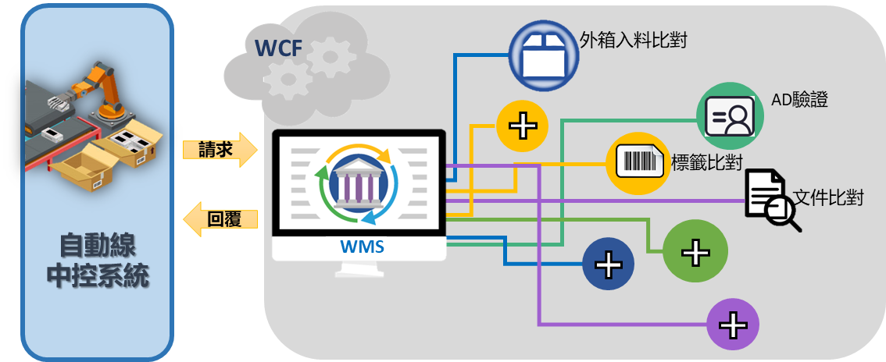
過去貢獻 – 應用專業技術, 提升物流自動化效率和品質
節省系統開發 ↓21天/專案
團隊分工合作
提高變更設計可能性
程式可重複使用
易於擴充與維護
強化實務應用
縮短程式開發的前置時間
重構 軟硬體溝通、異質系統整合機制
Design Pattern專業技術應用
物流自動化應用:
成品自動線(包裝、報廢)
原物料倉儲管理(標籤)
晶圓倉儲管理(RFID)
原物料/成品/晶圓運輸管理(RFID)
Notes:
自動化需求要求完成的時間越來越短, 為了能夠快速地達到目標, 我們活用了Design Pattern的技術, 重新架構了軟硬體溝通、異質系統整合開發機制; 它可以節省程式開發的時間, 從原先大約3個多月的開發時程縮短到2個月, 可以省下了 21個工作天數; 而這套開發機制, 也應用在材料的標籤解析、晶圓中心WMS和TMS的RFID貨況追蹤技術上;

Slide 10
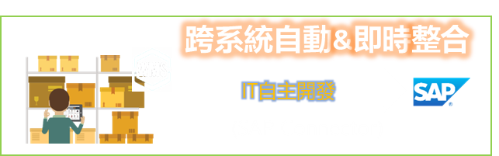
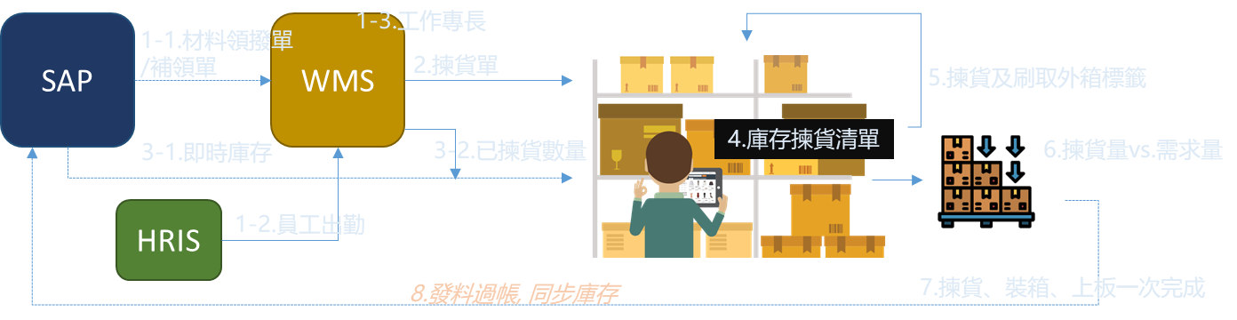
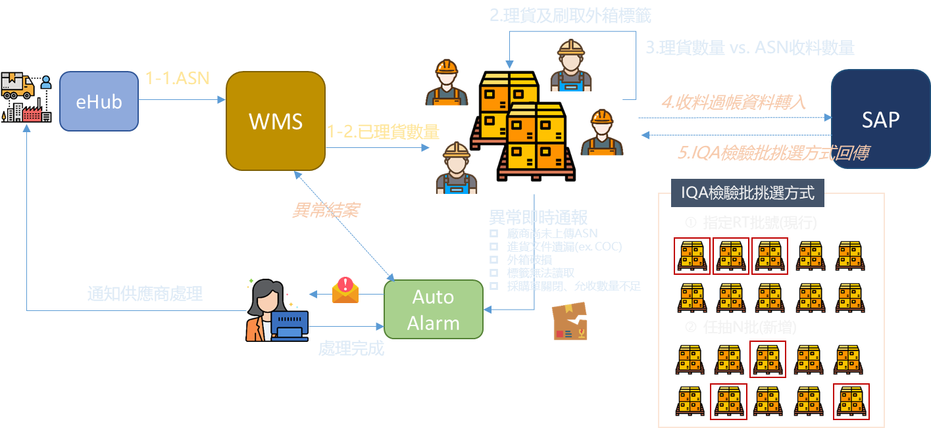
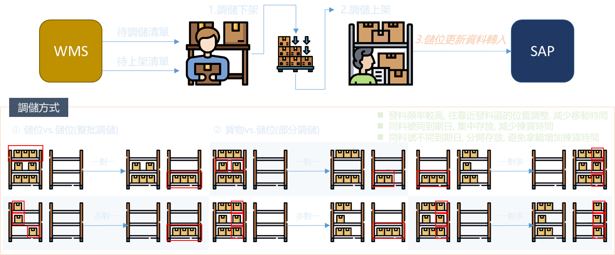
Y2022H1
過去貢獻 - 打破作業常規, 改善作業 Loading
作業 Loading 改善 45%
流程標準化/簡化
收料: 13種 -> 1 種
調儲: 支援2種: 整批、部分
發料: 12種 -> 1 種
創新思維
收料/調儲: 多人(不同步)協作
發料: 擴大可揀貨群組
IQA: 檢驗批任抽/by lot不重覆檢驗
WMS/SAP 跨系統自動&即時整合
系統自動抓取/勾稽相關資訊自動判斷/整合上下流程
有問題自動開單通報
IT自主開發
發料揀貨作業, Go Live: 04/13
收料
對帳理貨
發料
揀貨作業
收料對帳理貨, Go Live: 04/06
儲位調整作業, Go Live: 03/03
跳出
慣性陷阱
IQA
檢驗批挑選
調儲
儲位調整
Notes:
物流在Alex副總接手之後, 就立刻展開大規模的作業盤點, 並提出作業標準化/簡化的改善方針和多項與過去有很大差異的創新想法;
要能達到目標, 有一項前提必須先做到，就是要能即時和SAP溝通, 我自主開發了一套可以從WMS直接上傳過帳資料到SAP, 或是從SAP即時取得庫存資料的整合機制; 讓庫房的User可以很順暢地進行收料, 發料或調儲作業
收料、發料作業標準化的準則，過程中提出多項和過往差異很大的創新想法，要能達成目標有一項前提必須做到，就是能即時回拋過帳資料給SAP系統和可以即時從SAP取得庫存資料；所以我就自主開發一套可以即時整合SAP的程式，讓庫房人員可以很順暢地把作業完成，不用跨兩套系統執行
封閉的SAP

Slide 11
未來規劃
Notes:
最後是未來規劃

Slide 12
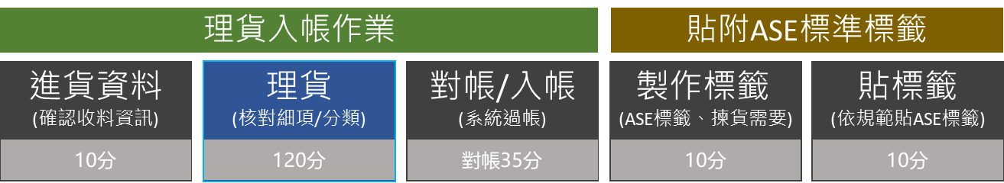
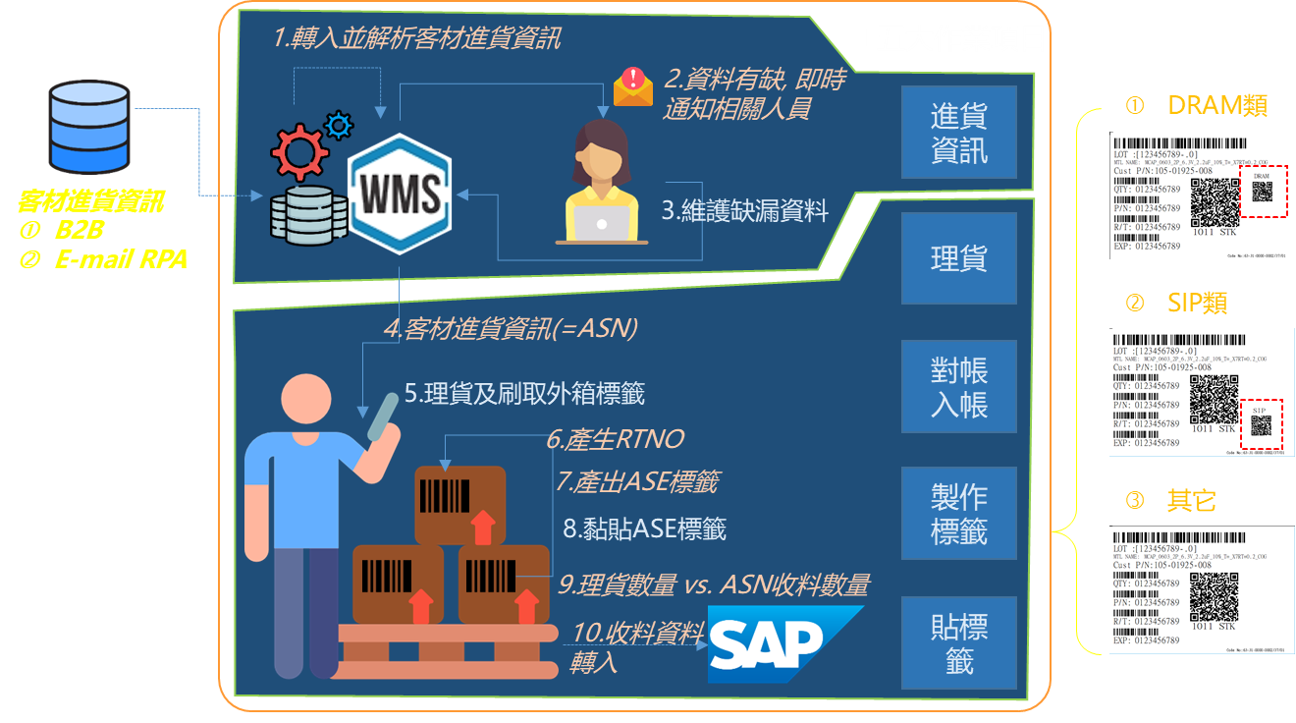
第一階段, Go Live: 07/07
第二階段, Plan go live: 08/19
未來規劃 - 簡化/優化客材收料作業
作業效率提升 72%
(180->50mins)
AS-IS: 以客材收料作業流程, 共計五大作業項目, 平均每批貨需要 180分才能完成
改善措施
簡化作業流程(1.資料核對, 2.貨物接收)
多樣式客材標籤辨識和解析機制
理貨、對帳/入帳及標籤加貼同時進行(避免貼錯標籤)
多人(不同步)協作
有問題自動開單通報
痛點
進貨資料來源/格式多樣
B2B
E-mail
紙本文件
ASE料號問題
尚未建立ASE料號
對應到多個ASE料號
客材標籤問題
種類繁多, 客戶/供應商有各自的標籤格式
外箱多張標籤(資訊雜亂)
理貨、入帳及標籤作業需分開處理
無法邊理貨邊對帳/入帳
標籤要另外列印、黏貼(桌上型標籤機)
Notes:
現行客材收料作業流程, 包含核對進貨資料, 理貨, 對帳/入帳和標籤作業等五大作業項目, 平均每批需要花費180分鐘才能完成;
首先是核對進貨資料, 進貨資料會因不同客戶不同材料類別, 會有不同的資料來源和格式, 來源有客戶B2B, E-mail 和紙本文件, 在核對的過程中可能會遇到一些異常狀況, 例如客戶B2B尚未上傳, 料號問題, 像是缺少ASE料號, 或是用客戶料號去對應ASE料號, 可能會有對應不到的情況, 也可能會對應到多筆ASE料號;
再來是理貨作業, 需要收集貨物的資料, 100%刷取比對; 再逐箱刷取, 比對進貨資料時, 可能會遇到外箱標籤的資訊不足, 需要逐箱拆開刷取內盒標籤, 也可能遇到外箱上有多張標籤, 資訊過於雜亂, 需要花時間去找到可以刷取的條碼資料; 甚至可能遇到外箱與內容物不符的情況, 同一箱混了不同的料號或是或混了不同lot;
依照進貨資料的來源是客戶B2B, 還是只有 E-mail 或紙本, 來區分是在SAP還是在WMS收料; 如果是沒有客戶B2B, 但可以刷取標籤得到有用的資料, 就會在WMS收料;
未來會將這五大作業項目做整併, 分成兩大部分, 第一部分是進貨資料的解析、核對, 第二部分會將理貨/對帳/入帳/標籤等項目整合成對帳/理貨功能; 第一階段先進行有客戶B2B的改善, 預計在6/31完成, 第二階段是導入E-mail和紙本文件, 預計在8/31完成
客材標籤的識別和解析, 我設計一個機制, 可以事先設定, 在刷取到條碼時, 識別出是哪一種格式, 並依照設定好的規則解析出需要的欄位資料

Slide 13
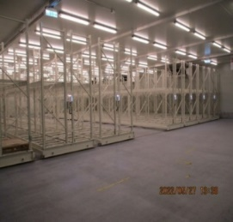
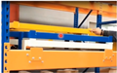
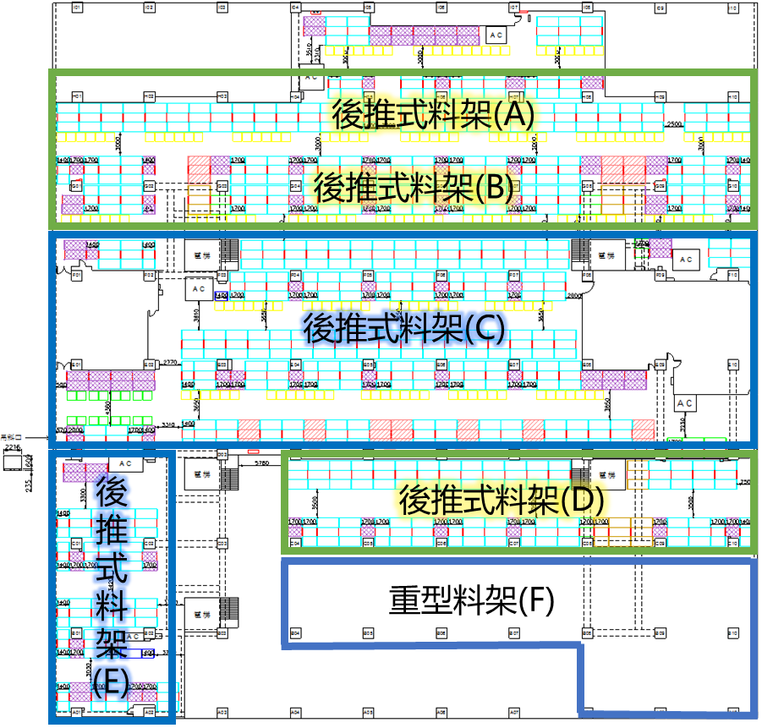
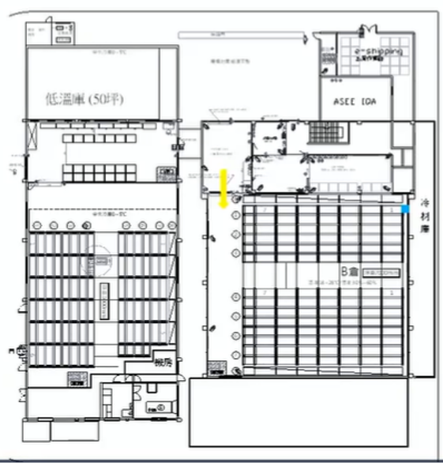


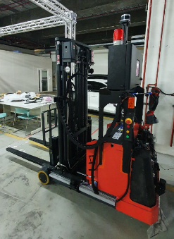
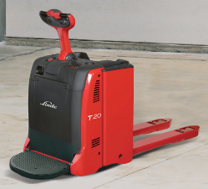

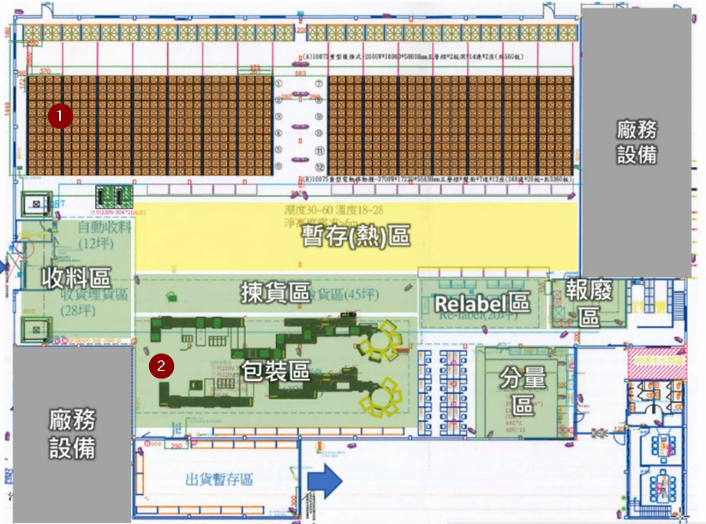
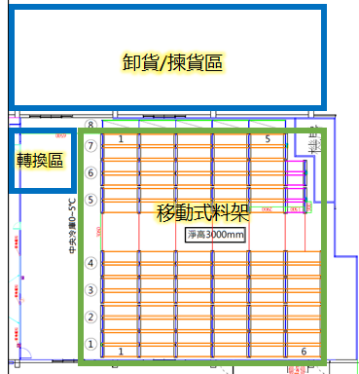
Plan go live: 12/e
未來規劃 - 物流庫區改造, 新式料架&自動搬運
挑戰:
多庫房系統vs.多廠商多硬體設備
(原物料WMS & 成品庫WMS vs.
大進-移動式料架 & 中光電-自動搬運設備)
IT 專業支援:
管控運作流程之控制中心
協同合作不卡關
新式料架: 移動式料架、後推式料架 -> 提升庫存坪效
自動搬運: 堆高機AMR、拖板車式AMR -> 取代人工搬運
K7-3F 直材庫區
67%↑ 坪效
(3050→5082板)
K14A MTK DS倉
150%↑ 坪效
(480→720板)
新式料架 (原有庫區已完成架設)
原物料WMS
系統架構
移動式料架
後推式料架
控制中心
移動料架
自動搬運設備 (進行中)
K14A 冷材庫區
335%↑ 坪效
(78→340板)
K17 成品庫區
拖板車式AMR
自動搬運
堆高機式AMR
成品WMS
Notes:
原物料庫房和成品庫目前已完成K7-3F, K14A 庫區的新式料架的安裝, 自動搬運設備也已在製作當中; 因硬體設備建置的成本考量, 新式料架和自動搬運設備是不同的廠商, 未來在移動式料架和自動搬運設備同時啟用時, 要能夠協同合作, 依照指示的先後順序完成動作, 我們預計建立一套控制中心, 向上承接現有庫房系統的指令, 並依照順序驅動廠商設備執行, 讓貨物作業可以順利且正確地執行

Slide 14
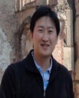

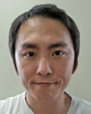

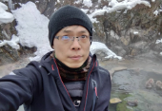

未來規劃 - 結合實務經驗, 提升團隊實力
技能盤點、目標設定
專業帶領、團隊學習
技能整合、模式建立
實務面
現場實習計畫
兩週一輪
自購材收料 (W39-W40)
客材收料 (W42-W43)
LF/SBS發料 (W45-W46)
SIP元件發料 (W48-W49)
其它直/間材發料 (W51-W52)
物流實務
(物流現場作業)
內外部培訓課程
專案合作技術學習
技術面
RA/SD
(需求分析和系統設計手法)
Workshop
Design Pattern
(用來解決軟體設計中普遍存在”反覆出現”的各種問題)
團隊合作
Golden Sample
共用元件庫
AI/ML
(人工智慧/機器學習)
技術應用
(Big Data、IOT、DevOps、微服務、前端開發框架、CD/CI、
自動化測試)
實務議題討論
技術共享交流
Notes:
要讓整個團隊實力再提升, 除了技術面的成長, 也要兼顧實務面; 預計在9月中開始, 安排兩週一輪, 讓team member到現場實習, 親身去體驗實際作業, 找出不順手的動作或是可以簡化的動作, 設計出更符合需要的功能, 讓物流作業可以更容易、更順暢, 更節省作業時間;

Slide 15
Q & A
Notes:
以上是我的報告, 請各位評審長官指導; 謝謝!

Slide 16
Thank You
www.aseglobal.com

